Slide 1

DESAFIO DATATHON 2025
GRUPO 3

Slide 2
BLOQUE I - PREGUNTAS
Data Security
Despite being red, Mars is actually a cold place
1
Número de turismos
60%
2
Precio de la vivienda y distrito
3
Distribución de riqueza
4
Grandes tenedores inmuebles
Desarrollo de negocio
5

Slide 3

1
NÚMERO DE TURISMOS
DISTRITO | Nº TURISMOS
7 | 23865
1 | 20924
6 | 12451
8 | 12191
5 | 11816
3 | 10619
4 | 6038
9 | 4695
2 | 1400
La correlación entre la superficie del distrito y el número de turismos es: 0.5727773

Slide 4
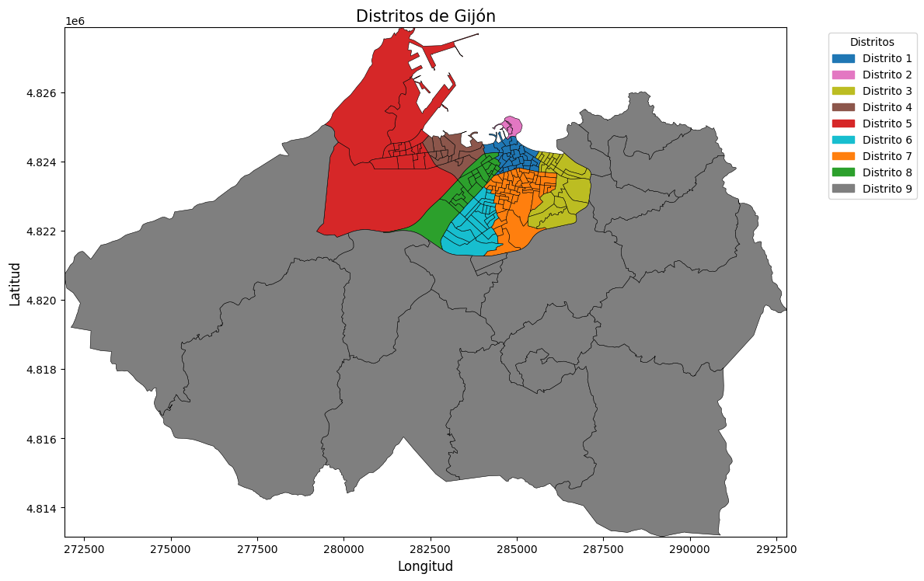

Slide 5

1
NMERO DE TURISMOS
DISTRITO | Nº TURISMOS | SUPERFICIE (KM2) | CONCENTRACION
7 | 23865 | 3.0718 | 7.769
1 | 20924 | 1.0572 | 19.791
6 | 12451 | 2.1912 | 5.682
8 | 12191 | 2.2852 | 5.334
5 | 11816 | 14.3360 | 8.242
3 | 10619 | 2.5943 | 4.093
4 | 6038 | 1.3924 | 4.336
9 | 4695 | 154.7134 | 30
2 | 1400 | 0.2504 | 5.591
1

Slide 6
2
PRECIO DE LA VIVIENDA Y DISTRITO
ANOVA
R² < 0.001
El ANOVA muestra un valor-p muy bajo, esto confirma que hay diferencias estadisticamente significativas entre distritos en relación al precio
El R² del modelo es bajo, el modelo lineal no explica bien la variación total del precio a partir del distrito

Slide 7
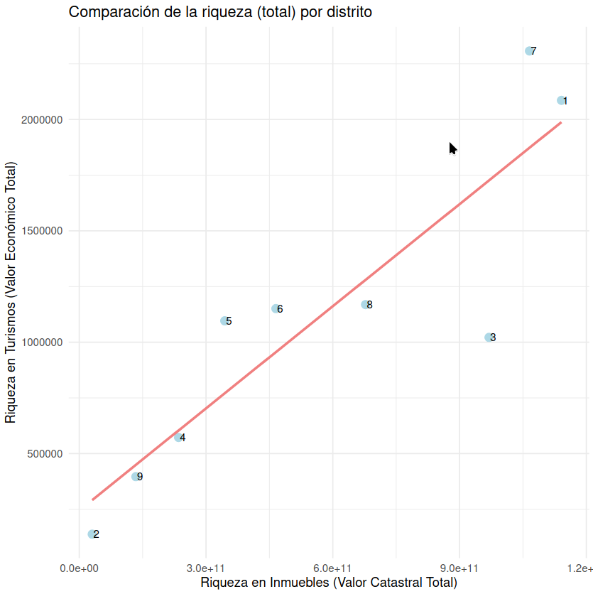
2
PRECIO DE LA VIVIENDA Y DISTRITO

Slide 8

3
DISTRIBUCIÓN DE RIQUEZA
Mejor correlación: riqueza con valor de inmuebles
Correlación
La correlación entre el valor total de inmuebles y turismos es: 0.8875935
La correlación entre el valor promedio de inmuebles y turismos es: 0.9539953
Coeficiente GINI​
Coeficiente de Gini para inmuebles: 0.3967146
Coeficiente de Gini para turismos: 0.33693

Slide 9
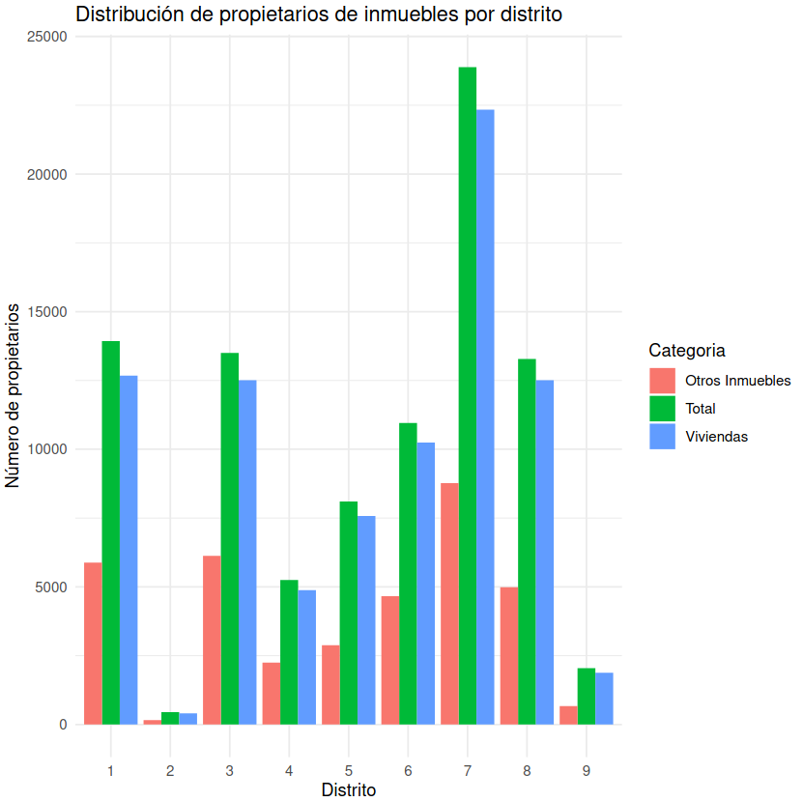
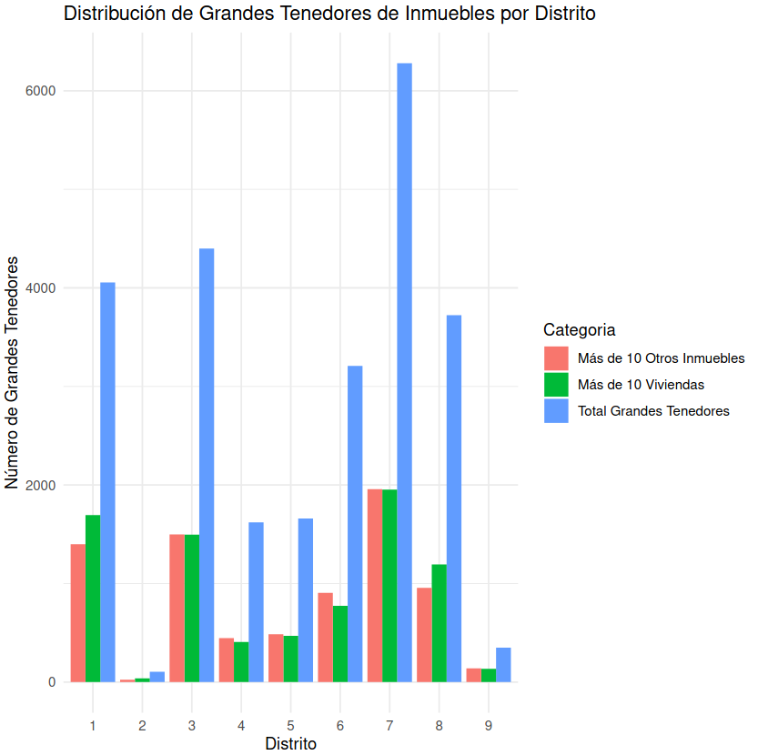
4
GRANDES TENEDORES DE INMUEBLES

Slide 10
DESARROLLO DE NEGOCIO
5
DISTRITO 1
Turismos
Alta concentración de turismos, lo que significa gran tráfico de personas.
Actividad Económica
Alta actividad económica, gran número de inmuebles y grandes tenedores, la zona está llena de propietarios, lo que significa gran demanda

Slide 11
DESARROLLO DE NEGOCIO
5
TALLER
Turismos
Alta concentración de turismos, lo que indica una gran masa potencial de clientes para servicios automotrices.
Actividad Económica
Alta actividad económica, donde el tránsito y la movilidad son elevados, lo cual es un indicador positivo para la demanda de servicios asociados al automóvil

Slide 12


BLOQUE 2 – PROPUESTA PARA LA MEJORA DEL COMERCIO

Slide 13
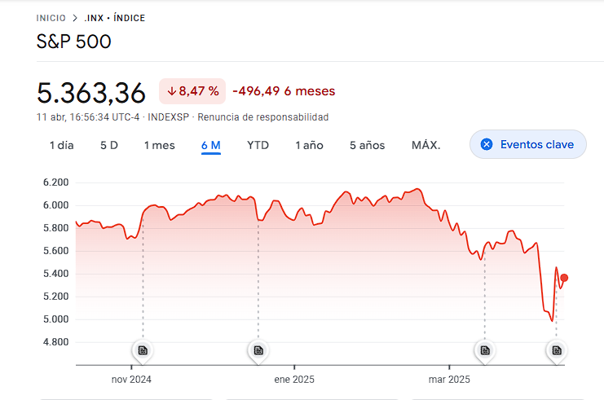

Slide 14
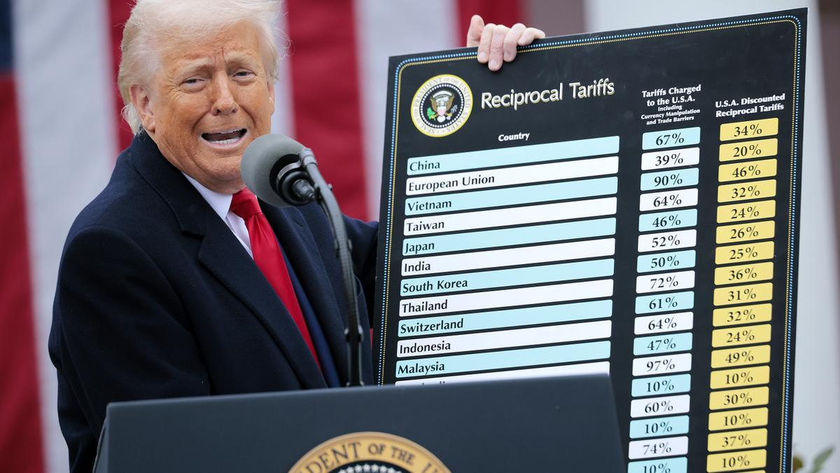

Slide 15
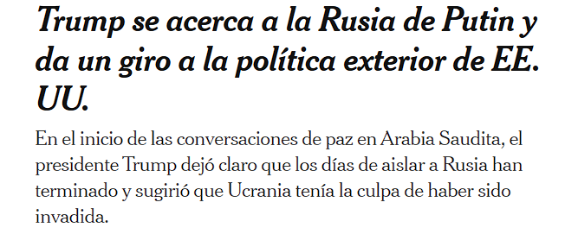

Slide 16
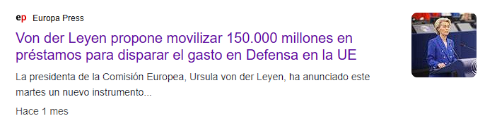

Slide 17

Haga click para agregar título

Slide 18
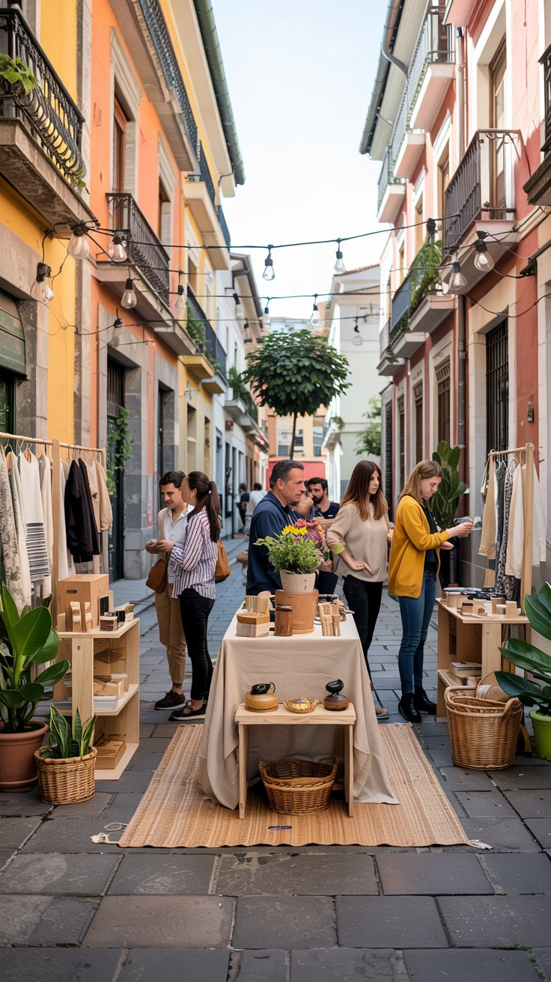
Gijón Pop-up Local
Espacio temporal
Donde los consumidores podrán sumergirse en la cultura local a través de productos elaborados a mano
Cultura local
Cada edición reúne a artesanos locales y comercios minoristas que carecen de escaparates fijos o gran visibilidad.
Exclusividad
Al ser eventos efímeros, generan expectación y deseo de participar (efecto FOMO).
Economia circular
Fomenta el consumo responsable, la identidad local.

Slide 19
Gijón Pop-up Local
Distrito 1
Mayor concentración de turismos en una superficie más reducida, por lo que:
Más densidad de población y de circulación
Más visibilidad y cercanía con consumidores potenciales
Cerca del centro urbano y zonas turísticas
El valor medio catastral de los inmuebles es uno de los más elevados de Gijón
Elevada presencia de grandes tenedores por lo que:
Potencial disponibilidad de espacios para actividades temporales

Slide 20


BLOQUE 3 – MODELO PREDICTIVO

Slide 21
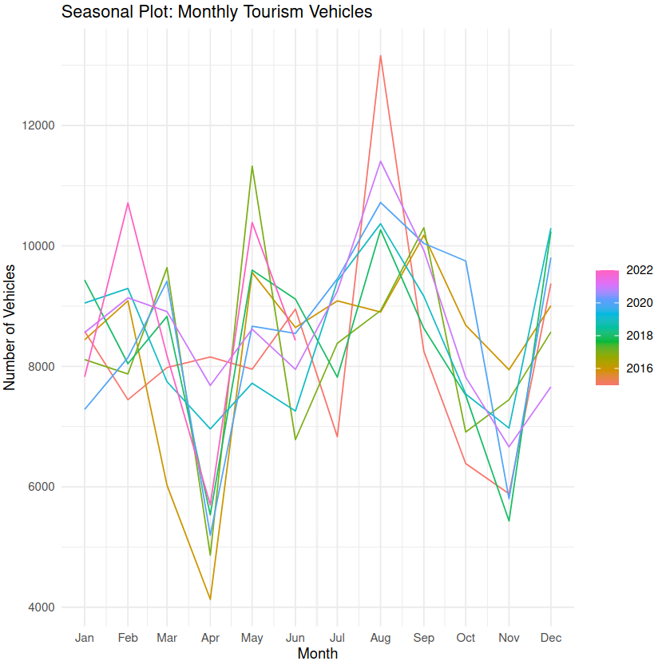

Slide 22
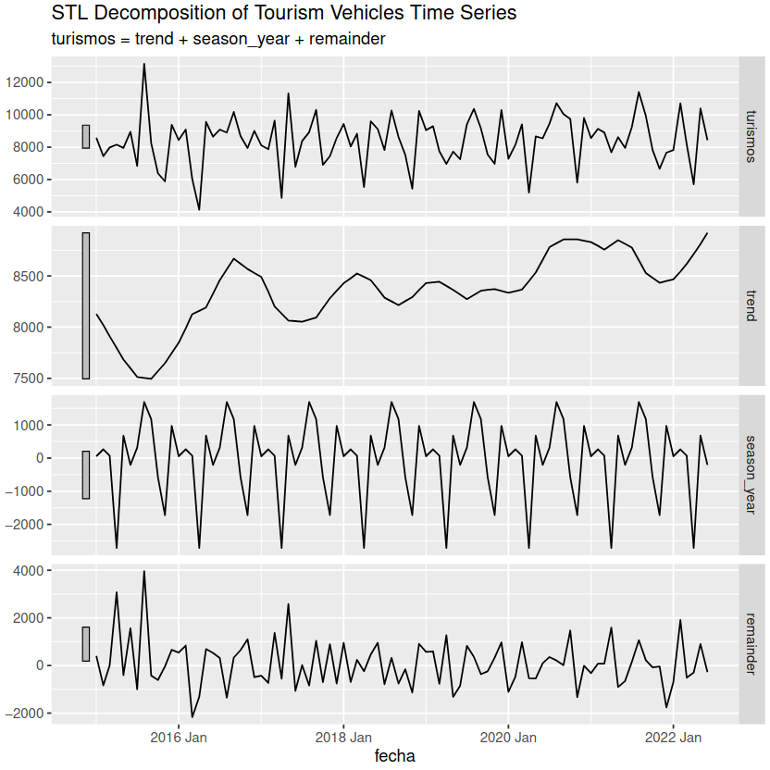

Slide 23
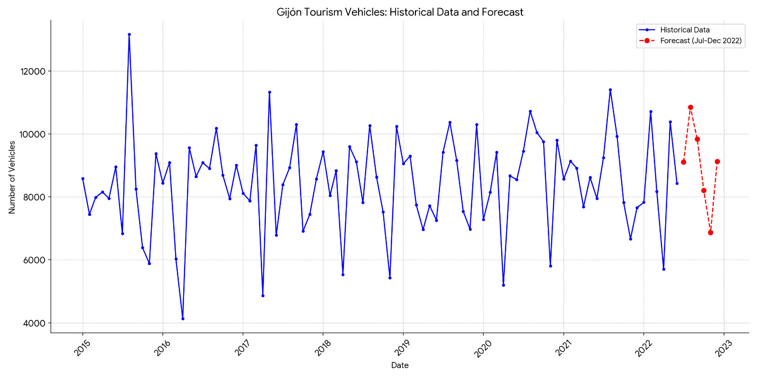
BLOQUE 3 – MODELO PREDICTIVO

Slide 24
DESAFIO DATATHON 2025
GRUPO 3

